Slide 1

KHỞI ĐỘNG

Slide 2

Hà Vy
Tú Uyên
Hương Thảo
Thanh Trúc
TVăn Quang
Tường Vy
Tuấn Lâm
Thảo Ngọc
Hải Minh
Hà An
Hoàng Ngân
Quốc Bảo
12 – 6 = ?
Tuấn Nam
Quang Anh
Huệ Linh
Việt Anh
Tiến Minh
Diệu Anh
Phương Linh
Quỳnh Anh
Mỹ Linh
Thế Anh
Thanh Lâm
Minh Anh
Tuấn Kiệt
Gia Bảo
Bảo Khanh
Phạm Bảo Anh
6
Minh Khải
Vũ Bảo Anh
Tuấn Hưng
Minh Châu
Vĩnh Hoàn
Tuệ Châu
Hồng Hạnh
Thùy Chi
Minh Đức
Thùy Dương
Quỳnh Chi
Lâm Chi

Slide 3

Hà Vy
Nhã Uyên
Thanh Thảo
Thanh Trúc
Tuấn Thành
Tường Vy
Khánh Tâm
Thảo Ngọc
Minh Ngọc
Thu An
Khánh Ngân
Quốc An
Hoàng Nam
Đức Anh
11 – 5 = ?
Bảo Linh
Tuấn Anh
Nhật Minh
Ngọc Anh
Phương Linh
Phương Anh
Mỹ Linh
Thế Anh
Thanh Lâm
Minh Anh
Tuấn Kiệt
Gia Bảo
Bảo Khanh
Phạm Bảo Anh
6
Minh Khải
Vũ Bảo Anh
Tuấn Hưng
Minh Châu
Vĩnh Hoàn
Tuệ Châu
Hồng Hạnh
Thùy Chi
Minh Đức
Thùy Dương
Quỳnh Chi
Lâm Chi

Slide 4

Hà Vy
Nhã Uyên
Thanh Thảo
Thanh Trúc
Tuấn Thành
Tường Vy
Khánh Tâm
Thảo Ngọc
Minh Ngọc
Thu An
Khánh Ngân
Quốc An
Hoàng Nam
Đức Anh
13 – 4 = ?
Bảo Linh
Tuấn Anh
Nhật Minh
Ngọc Anh
Phương Linh
Phương Anh
Mỹ Linh
Thế Anh
Thanh Lâm
Minh Anh
Tuấn Kiệt
Gia Bảo
Bảo Khanh
Phạm Bảo Anh
9
Minh Khải
Vũ Bảo Anh
Tuấn Hưng
Minh Châu
Vĩnh Hoàn
Tuệ Châu
Hồng Hạnh
Thùy Chi
Minh Đức
Thùy Dương
Quỳnh Chi
Lâm Chi

Slide 5

Hà Vy
Nhã Uyên
Thanh Thảo
Thanh Trúc
Tuấn Thành
Tường Vy
Khánh Tâm
Thảo Ngọc
Minh Ngọc
Thu An
Khánh Ngân
Quốc An
Hoàng Nam
Đức Anh
12 – 4 = ?
Bảo Linh
Tuấn Anh
Nhật Minh
Ngọc Anh
Phương Linh
Phương Anh
Mỹ Linh
Thế Anh
Thanh Lâm
Minh Anh
Tuấn Kiệt
Gia Bảo
Bảo Khanh
Phạm Bảo Anh
8
Minh Khải
Vũ Bảo Anh
Tuấn Hưng
Minh Châu
Vĩnh Hoàn
Tuệ Châu
Hồng Hạnh
Thùy Chi
Minh Đức
Thùy Dương
Quỳnh Chi
Lâm Chi

Slide 6

Hà Vy
Nhã Uyên
Thanh Thảo
Thanh Trúc
Tuấn Thành
Tường Vy
Khánh Tâm
Thảo Ngọc
Minh Ngọc
Thu An
11 - 3 = ?
Khánh Ngân
Quốc An
Hoàng Nam
Đức Anh
Bảo Linh
Tuấn Anh
Nhật Minh
Ngọc Anh
Phương Linh
Phương Anh
Mỹ Linh
Thế Anh
Thanh Lâm
Minh Anh
8
Tuấn Kiệt
Gia Bảo
Bảo Khanh
Phạm Bảo Anh
Minh Khải
Vũ Bảo Anh
Tuấn Hưng
Minh Châu
Vĩnh Hoàn
Tuệ Châu
Hồng Hạnh
Thùy Chi
Minh Đức
Thùy Dương
Quỳnh Chi
Lâm Chi

Slide 7

Hà Vy
Nhã Uyên
Thanh Thảo
Thanh Trúc
Tuấn Thành
Tường Vy
Khánh Tâm
Thảo Ngọc
Minh Ngọc
Thu An
Khánh Ngân
Quốc An
14 – 7 = ?
Hoàng Nam
Đức Anh
Bảo Linh
Tuấn Anh
Nhật Minh
Ngọc Anh
Phương Linh
Phương Anh
Mỹ Linh
Thế Anh
Thanh Lâm
Minh Anh
Tuấn Kiệt
Gia Bảo
7
Bảo Khanh
Phạm Bảo Anh
Minh Khải
Vũ Bảo Anh
Tuấn Hưng
Minh Châu
Vĩnh Hoàn
Tuệ Châu
Hồng Hạnh
Thùy Chi
Minh Đức
Thùy Dương
Quỳnh Chi
Lâm Chi

Slide 8


Thứ năm ngày 9 tháng 10 năm 2025
Toán
Phép trừ (có nhớ) trong phạm vi 20

Slide 9




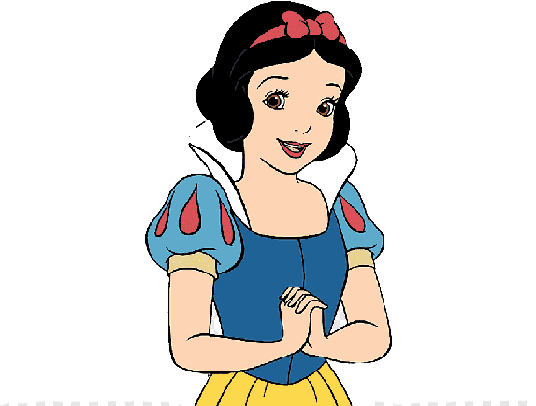
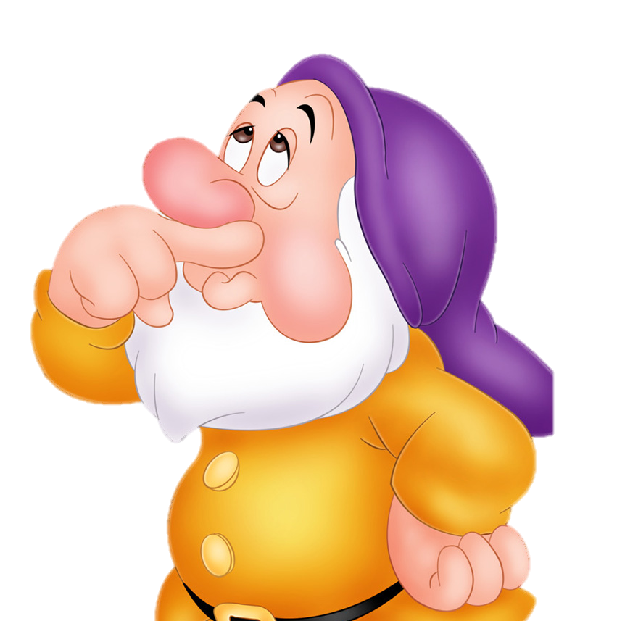
15
9
15 – 9 = ?

Slide 10

15 – 9 = 6
6
7
8
9
10
11
12
13
14
15
Bạch Tuyết có cách tính khác nhanh hơn
Đếm bớt 9
bắt đầu từ 15

Slide 11

KHÁM PHÁ
KIẾN THỨC MỚI

Slide 12

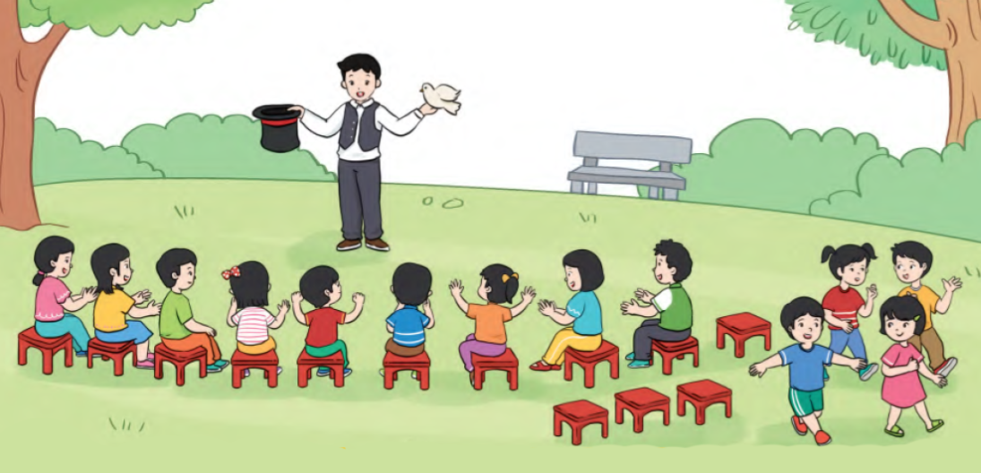
Nêu phép tính phù hợp với tranh sau:
13 – 4 = ?

Slide 13


Slide 14



TRỪ BẰNG CÁCH LÀM CHO TRÒN 10
13 – 4 = ?
\
13 = 10 + 3
13 – 3 = 10
Vậy 13 – 4 = 9
10 – 1 = 9

Slide 15
TRỪ BẰNG CÁCH LÀM CHO TRÒN 10
15 – 9 = ?
15 = 10 + 5
15 – 5 = 10
Vậy 15 – 9 = 6
10 – 4 = 6

Slide 16

10
12 – 2 = 10
12 – 4 = ?
2
– 2 = 8
8
2
2
Vậy 12 – 4 = 8
10
14 – 4 = 10
14 – 7 = ?
4
7
– 3 = 7
4
3
Vậy 14 – 7 = 7

Slide 17
LUYỆN TẬP
THỰC HÀNH

Slide 18

1
Tính:
11 trừ bằng 10
10 trừ bằng
11 – 2 =
12 trừ bằng 10
10 trừ bằng
12 – 4 =

Slide 19
2
Tính:
12 – 7 =
14 – 5 =
11 – 4 =
11 – 7 =

Slide 20


3
Tính:
13 – 5 =
13 – 7 =
14 – 6 =
14 – 9 =
15 – 8 =
15 – 6 =

Slide 21


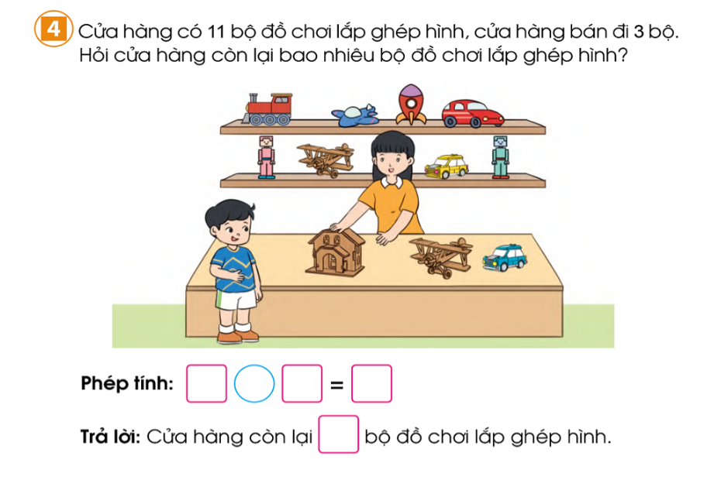



4

Slide 22

DẶN DÒ

